Slide 1
Багатовимірні індекси
(F₁, F₂,…, F_{k})
Notes:
Усі структури, які розглянуто раніше, одновимірними, тобто мають єдиний ключ пошуку і дають змогу знаходити записи даних, що задовольняють значенням цього ключа. До цього часу ми вважали, що функцію ключа пошуку виконує окремий атрибут або поле. До категорії одновимірних можуть належати і такі індекси, ключ пошуку яких утворюється на основі декількох полів. Якщо необхідний одновимірний індекс з ключем пошуку, сформованим зі списку полів (F1, F2,…, Fk), то вміст ключа можна представляти у вигляді ланцюга зв’язаних разом значень полів F1, F2 і т.д.,. В такій ситуації, при створенні індексу CREATE INDEX вказуємо перелік атрибутів. Що тоді відбудеться, це буде працювати, як конкатенація, але є клас задач, які потребують не конкатенацї, а щоб всі цізначення використовувались окремо

Slide 2
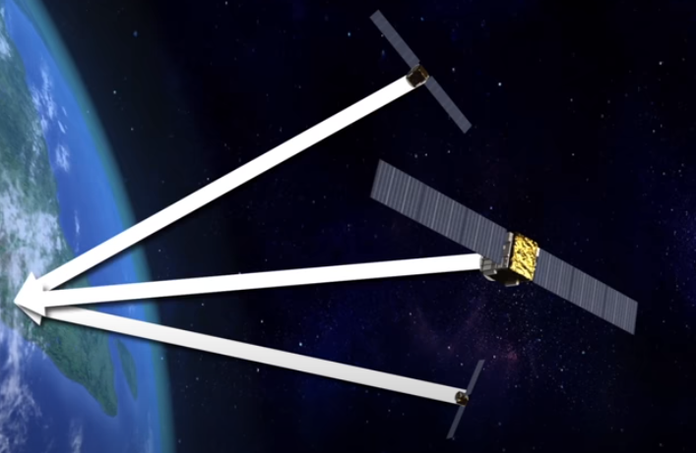
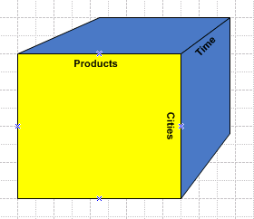
ГІС
Куби даних
Notes:
. У всіх смартфонах є GPS-навігатор, Система Глобального Позиціонування (GPS або Global Positioning System) є супутниковою. Система є глобальною, всепогодньою і забезпечує можливість отримання точних координат і часу 24 години на добу.після включення GPS що відбува\ться? Насправді телефон отримує дані з трьох супутників і відбуваєтьмя триангуляція, ви отримуєте 2 дійсних числа: довготу і широту і в деяких випадках висоту над рівнем моря. Маємо задачу ГІС побудова найкоротшого шляху і конкатенація тут не підходить, бо зміна тільки однієї координати.
2-гий вже клас задач – куб даних.
Візьмемо супермаркет, продаж товарів кожного дня, треба зробити аналіз, що продається. Тоді продажі розглядаються, як набори фактів із своїми вимірами:ціна, властивості, колір і т.д. Тоді будується графік залежностей між даними. Ідея побудувати зрізи даних: вибрати діапазон від і до, треба встановити залежність. Це приводить до багатовимірних індексів

Slide 3
переваги одновимірного простору значень ключа пошуку
ефективність В-дерев та індексів для послідовних файлів зумовлена тим, що ключові значення розташовано упорядковано.
пошук у хеш-таблиці, якщо значення ключа пошуку достовірно відоме. Якщо ключ утворено з декількох полів і вміст одного з них не визначено, тоді необхідно переглянути вміст всіх сегментів таблиці.
Одновимірні індекси по кількох атрибутах формуються на основі конкатенації значень атрибутів.
Як наслідок операцій з індексами – додаткові обчислення та неявне приведення типів.
Notes:
У попередніх лекціях зазначили переваги одновимірного простору значень ключа пошуку.
• Ефективність В-дерев та індексів для послідовних файлів зумовлена тим, що ключові значення розташовано упорядковано.
• Пошук у геш-таблиці стає можливим тільки в тому випадку, якщо значення ключа пошуку достовірно відоме. Якщо ключ утворено з декількох полів і вміст одного з них не визначено, то хеш-функцію застосовувати не вдається – замість цього необхідно переглянути вміст всіх сегментів таблиці.
Отже, Одновимірні індекси по кількох атрибутах формуються на основі конкатенації значень атрибутів.
Як наслідок операції з індексами в загальному випадку вимагають додаткових обчислень та неявного приведення типів.

Slide 4
Застосування, які реалізують модель багатовимірних даних :
Геоінформаційні системи, де елементи даних описують сутності двовимірного (інколи тривимірного) світу.
2. Куби даних. Кожен атрибут відношення – як деякий вимір; кортежі – як певні точки у просторі, обмеженому атрибутами-вимірами.
3. Багатовимірні запити. Застосування В-дерева для підтримки запитів.
Notes:
Є група застосувань які потребують розгляду даних у просторі із числом вимірів більшим за 1, які вимагають, щоб дані трактувались у контексті 2-, 3- або навіть n-вимірних просторів. До таких застосувань належать:
Перше стосується географічних інформаційних систем, в ГІС елементи даних описують сутності двовимірного (інколи тривимірного) світу.
У застосуваннях другого класу поняття виміру трактується дещо абстрактно: кожен атрибут відношення можна інтерпретувати як деякий вимір; тоді кортежі доцільно сприймати як певні точки у просторі, обмеженому атрибутами-вимірами.
Окрім того, ми проаналізуємо способи застосування традиційних індексів, таких як В-дерева, для підтримки запитів до багатовимірних даних. Багатовимірні індекси використовують для запитів, де можуть бути неточні значення або ми їх не знаємо

Slide 5
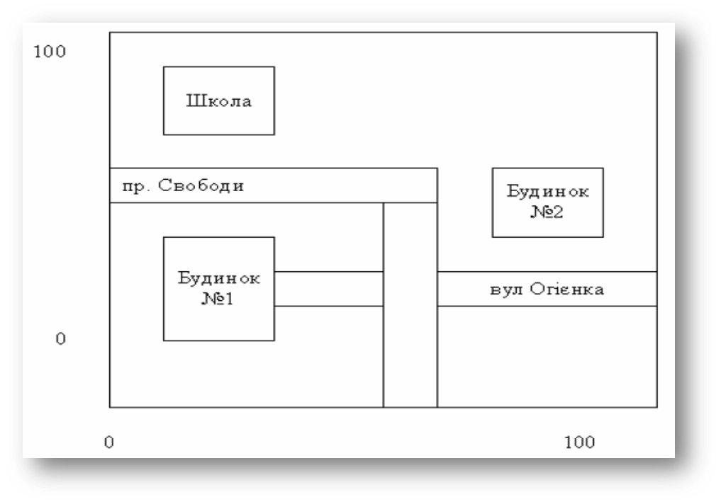
1. Геоінформаційні системи (ГІС)
Об’єкти 2D (рідше – 3D) простору.
В БД ГІС представлена картографічна інформація: положення і взаємна орієнтація споруд, доріг, мостів, трубопроводів ... інші області Застосування ГІС: монтаж інтегральної схеми набір 2D карт прямокутних областей, виготовлених зі спец. матеріалів і організованих у формі «шарів».
Вікна і піктограми на екрані комп’ютера – об’єкти 2D простору.
Notes:
Типова географічна інформаційна система має справу з об’єктами двовимірного (рідше – тривимірного) простору. Часто в базах даних подібних систем представлена картографічна інформація, яка описує положення і взаємну орієнтацію споруд, доріг, мостів, трубопроводів і багатьох інших фізичних об’єктів. Приклад подібної карти наведено на рис. 77.

Slide 6
Запити, які обслуговуються ГІС, належать до 4-рьох типів:
Запити до даних на часткову відповідність окремих координат: задаються значення координат одного або декількох вимірів і повертається інформація про всі точки простору даних, які задовольняють критерію пошуку.
Запити в діапазонах: задаються діапазони значень для одного або декількох вимірів і вимагаються дані про точки, координати яких належать до цих діапазонів (наприклад, запит для пошуку усіх 2-вимірних геометр. фігур, що частково чи цілком належать зазначеним областям площини).
Пошук найближчих сусідніх об’єктів. (Наприклад, запит про пошук точки, найближчої до заданої: знайти, найближче до вказаного, місто з населенням, що перевищує задану межу чисельності.
Визначення місцезнаходження об’єкта: відомості про приналежність точки до фігур, областей чи об’єктів (приклад: визначення положення курсора щодо екранних об’єктів у момент натискання клавіші миші).
Notes:
Запити, які обслуговуються географічними інформаційними системами, не належать до традиційної сфери використання SQL, хоча за певних умов їх все-таки вдається записати операторами SQL. Тут перелічено деякі з різновидів подібних запитів.
Перше-Запити до даних на часткову відповідність окремих координат: задаються значення координат одного або декількох вимірів і повертається інформація про всі точки простору даних, які задовольняють критерію пошуку.
Друге-Запити в діапазонах значень: задаються діапазони значень для одного або декількох вимірів і вимагаються дані про точки, координати яких належать до цих діапазонів (прикладом може бути запит, який передбачає відшукання усіх двовимірних геометричних фігур, що частково або цілковито належать зазначеним областям площини). Подібні запити є узагальненням моделі одновимірних запитів у діапазонах значень
Третє- Пошук найближчих сусідніх об’єктів. Наприклад, згадаємо запит, який передбачає виявлення точки, найближчої до заданої. Якщо точки представляють міста, то одним із подібних запитів може бути такий: знайти місто з населенням, що перевищує задану межу чисельності, яке найближче до вказаного міста.
Четвертий- Визначення місцезнаходження об’єкта: задається точка і треба визначити чи належить точки до тих чи інших фігур, областей чи об’єктів. прикладом може бути задача визначення положення курсора щодо екранних об’єктів у момент натискання клавіші миші.

Slide 7
2. Куби даних
Багато корпорацій збирають багатовимірні дані для застосуваннь підтримки прийняття рішень.
Приклад аналіз показників господарської діяльності підприємства на основі інформації про продажі товарів:
дата і час угоди; 2) пункту продажу; 3) назву товару, його колір, артикул, розмір і т.п.
Дані інтерпретують як відношення, яке має по 1-му атрибуту для списку кожної властивості сутності.
Атрибути відношення – як окремі виміри «куба даних», а кожен кортеж – точка простору.
Аналітики вводять запити, які групують дані за певним виміром, підсумовують результати (функцій агрегації), отримані для груп.
Приклад: «Які об’єми продажу зелених краваток артикулу 223-322 у кожному з магазинів мережі щомісяця за 2020 рік?»
Notes:
Одне з досягнень в області технологій баз даних, яке реалізоване в деяких СКБД, стосується підтримки моделі кубів даних, де інформація інтерпретується у контексті багатовимірного простору. Багато корпорацій зайняті збиранням багатовимірних даних, які використовують у застосуваннях підтримки прийняття рішень, що дає змогу, наприклад, проаналізувати показники господарської діяльності підприємства на основі інформації про продажі товарів, що виробляються. Ця інформація налічує: 1) дату і час угоди; 2) найменування пункту продажу; 3) назву товару, його колір, артикул, розмір і т.п. Зазвичай, дані прийнято інтерпретувати у формі відношення, яке містить по одному атрибуту для списку кожної властивості деякої сутності. Атрибути відношення можна сприймати як окремі виміри багатовимірного простору, або «куба даних», а кожен кортеж – як точку в цьому просторі. Аналітики вводять запити, які групують дані за певним виміром, а потім підсумовують результати, отримані для груп, за допомогою функцій агрегації. Ось такий приклад подібного запиту: «Наскільки великі об’єми продажу зелених краваток артикулу 223-322 у кожному з магазинів мережі щомісяця за 2020рік?»

Slide 8
3. SQL-запити до багатовимірних даних
Приклад 1. Серія запитів для пошуку найближчих сусідніх точок 2D простору.
Інформація про точки − відношення, яке містить пари дійсних чисел: Points (x,y). схема відношення Points містить атрибути х і у, компоненти яких містять координати х та у точок площини.
Відношення можуть мати і додаткові атрибути для зберігання значень інших властивостей точок.
Визначити точку, найближчу до точки з координатами (10.0,20.0).
SELECT * FROM POINTS p WHERE NOT EXISTS
( SELECT * FROM POINTS q WHERE
(q.x-10.0)*(q.x-10.0)+(q.y-20.0)*(q.e-20.0)<
(p.x-10.0)*(p.x-10.0)+(p.y-20.0)*(p.y-20/0));
Notes:
Кожне із згаданих застосувань можна сформулювати у вигляді SQL-запиту, зверненого до реляційної бази даних традиційної структури. Розглянемо декілька прикладів. Приклад 73. Припустимо, що необхідно виконувати серії запитів, які передбачають пошук найближчих сусідніх точок двовимірного простору. Інформацію про точки можна представити відношенням, яке містить пари дійсних чисел: Points (x,y). Іншими словами, схема відношення Points містить атрибути х і у, компоненти яких містять координати х та у точок площини. До відношення можуть належати і додаткові атрибути, призначені для зберігання значень інших властивостей точок. Нехай треба визначити точку, найближчу до точки з координатами (10.0,20.0). Відповідний запит на слайді визначає, чи існує для кожної точки р деяка точка q, розташована ближче до заданої точки, ніж р. Порівнянюються значення віддалей, які обчислюються як суми квадратів різниць координат х і у точки (10.0,20.0) і «біжучої» точки, що розглядається у конкретний момент. Зверніть увагу, що для зменшення часу обробки запиту справжня віддаль між точками (квадратні корені суми квадратів значень) не обчислюється: порівняння квадратів величин даватиме такий результат, що і зіставлення самих величин.

Slide 9
Приклад 2. Прямокутник на площині може бути описано через задання координат нижнього лівого і верхнього правого кутів.
Колекція прямокутників − відношення Rectangles (id, xll, yll, xur, yur),
id − ідентифікатор прямокутника,
xll і yll − абсциса і ордината нижнього лівого ,
і xur і yur − абсциса і ордината верхнього правого кутів.
Запит, який визначає прямокутники, що покривають точку з координатами (10.0, 20.0).
SELECT id FROM Rectangles
WHERE xll<=10.0 AND yll<=20.0 AND xur>=10.0 AND yur>=20.0;
Notes:
Приклад 74. Об’єктами географічних інформаційних систем часто є прямокутні фігури. Прямокутник на площині може бути описано декількома способами. Один із найуживаніших передбачає задання координат нижнього лівого і верхнього правого кутів. Колекцію прямокутників можна представити як відношення Rectangles з атрибутами ідентифікатора фігури і значень координат її кутів Тут користуватимемось схемою Rectangles (id, xll, yll, xur, yur), атрибути якої призначено для зберігання ідентифікатора (id) прямокутника, а також абсцис і ординат його нижнього лівого (xll і yll) і верхнього правого (xur і yur) кутів. На слайді маємо запит, який визначить прямокутники, що містять точку з координатами (10.0, 20.0). Умова WHERE очевидна: щоб точка (10.0, 20.0) належала деякому прямокутнику, необхідно, щоб значення абсциси нижнього лівого кута цього прямокутника були не більші, ніж 10.0, а величина ординати – не більша, ніж 20.0. Окрім того, значення абсциси і ординати верхнього правого кута повинні бути меншими від 10.0 і 20.0, відповідно

Slide 10
Приклад 3. модель кубів даних : Таблиця фактичних значень представляє базові елементи даних і набір таблиць розмірностей, які описують властивості базових значень по кожному виміру.
Наприклад, одним із вимірів є параметр: місце здійснення угоди продажу (магазин), то атрибути таблиці розмірностей − адреса, номер телефону та ім’я керуючого магазином.
Розмірності таблиці фактичних значень Sales (day, store, item, color, article) є параметри: • дата і час угоди;
• найменування пункту продажу;
• назва товару, його колір, артикул.
Запит про об’єми продажу оранжевих краваток у кожному з магазинів і за датами:
SELECT day, store, COUNT (*) AS totalSales FROM Sales
WHERE item=‘tie’ AND color=‘orange’ GROUP BY day, store;
day і store - атрибути-розмірності, які групують, а дані всіх інших вимірів агрегуються COUNT.
Вибираються тільки ті точки куба даних, які задовольняють умові WHERE: краватки оранжевого кольору.
Notes:
Інформацію в системах, які реалізують модель кубів даних, зазвичай, організовано у формі таблиці фактичних значень, що представляє базові елементи даних, які зберігаються (наприклад, відомості про кожну операцію продажу), і набору таблиць розмірностей, які описують властивості базових значень по кожному виміру.
Наприклад, якщо одним із вимірів є параметр, який визначає місце здійснення угоди продажу (магазин), то атрибутами таблиці розмірностей, що відповідає цьому параметрові, повинні бути адреса, номер телефону та ім’я керуючого магазином. Розмірностями таблиці фактичних значень Sales (day, store, item, color, article) є параметри,
Запит, який передбачає отримання сумарної інформації про об’єми продажу оранжевих краваток у кожному з магазинів і за датами, може виглядати так SELECT day, store, COUNT (*) AS totalSales FROM Sales WHERE item=‘tie’ AND color=‘orange’ GROUP BY day, store;
Тут роль атрибутів, які групують, виконують атрибути-розмірності day і store, а дані всіх інших вимірів агрегуються за допомогою оператора COUNT. Ми вибираємо тільки ті точки куба даних, які задовольняють умові значення WHERE, тобто дають відомості про краватки оранжевого кольору. SELECT day, store, COUNT (*) AS totalSales FROM Sales WHERE item=‘tie’ AND color=‘orange’ GROUP BY day, store;

Slide 11
Запити в діапазонах значень з використанням традиційних індексів
Підвищення ефективності процесів обробки запитів у діапазонах значень з використанням структур індексів:
Розглядаються властивості сутностей 2D-простору. За наявності вторинних індексів для кожного з вимірів х і у, найкориснішим для відшукання значень, які належать заданим діапазонам цих вимірів, виявиться В-tree індекс.
листи В-tree дають змогу отримати множину вказівників на записи даних, які задовольняють діапазону виміру х.
В-tree використовується для відшукання вказівників на записи, які відповідають точкам, координати у з діапазону виміру у.
обчислюється перетин множин вказівників. Якщо вказівники в ОП, то загальна кількість операцій дискового введення/виведення визначається кількістю листів В-дерева, що переглядають, і вимагає декілька додаткових операцій переміщення по дереву. Ще додають дискові операції зчитування записів тих даних, що задовольняють критерій пошуку (може виявитися чимало).
Notes:
Запити в діапазонах значень з використанням традиційних індексів
Тепер дослідимо ступінь підвищення ефективності процесів обробки запитів у діапазонах значень з використанням структур індексів. Припустимо, що розглядається двовимірний простір властивостей сутностей. За наявності вторинних індексів, сконструйованих для кожного з вимірів х і у, найкориснішим для відшукання значень, які належать заданим діапазонам цих вимірів, виявиться В-деревоподібний індекс. Спочатку листи В-дерева дають змогу отримати множину вказівників на записи даних, які задовольняють діапазону виміру х. Потім В-дерево використовується для відшукання вказівників на записи, які відповідають точкам, координати у яких належать до діапазону виміру у. І Нарешті, за обчислюється перетин множин вказівників. Якщо вказівники розміщені в ОП, то загальна кількість операцій дискового введення/виведення визначається кількістю листів В-дерева, що підлягають перегляду, і вимагає декілька додаткових операцій, необхідних для переміщення по дереву. Плюс дискові операції необхідні для зчитування записів даних, що задовольняють критерій пошуку (таких записів може виявитися чимало).

Slide 12
Приклад 4. Множина з 1 000 000 точок (х,у) у 2D-просторі: 0≤х ,у ≤1000.
Нехай: 1 дисковий блок – це 100 записів про точки, листок В-дерева – це 200 пар «ключ-вказівник».
Вважаємо, що для х і у створено окремі В-деревоподібні індекси.
Потрібно запит: знайти т.т. (х ,у ) ∈ 1 450≤x≤550 і 450≤у≤550.
х : для атрибута х вказівників на записи ≈ 100 000 треба помістити в ОП
у : для атрибута у вказівників на записи ≈ 100 000
Х  у ≈ 10 000 вказівників на записи (450≤x≤550 і 450≤у≤550)
Оцінка кількості операцій дискового введення/виведення
продуктивне рішення − зберігання кореневої вершини В-дерева в ОП
необхідно відшукати у кожному із двох В-дерев відповідний діапазон значень ключа пошуку, то
для доступу до 100 000 вказівників у кожному вимірі треба звернутися до
1-нієї проміжної вершини і до всіх листів, які містять потрібні вказівники.
1 лист − 200 пар виду «ключ-вказівник» , тому у кожному дереві переглянути 500 блоків-листів,
+ зчитування блока проміжної вершини кожного дерева : 1 002 операцій дискового введення/виведення.
завантажити блоки по 10 000 шуканих записів,
якщо записи розподілені випадково, то 10 000 різних блоків переглянути.
. Отже, традиційні індекси -неефективні.
100
1000
Notes:
Приклад 4. Розглянемо гіпотетичну множину з 1 000 000 точок, розподілених довільно у двовимірному просторі, з координатами х і у, що набувають значень у діапазоні 0-1 000.
Припустимо також, що в один дисковий блок поміщаються 100 записів з інформацією про точки і листок В-дерева містить, в середньому, 200 пар виду «ключ-вказівник» (нагадаємо, що в кожен момент часу зайняті не обов’язково всі комірки блоків вершин дерева).
Вважатимемо, що для вимірів х і у створені окремі В-деревоподібні індекси. І
Потрібно отримати відповідь на запит, який знайде точки, що належать квадрату зі стороною 100, який розміщено в центрі вихідного квадрата 1000*1000. Іншими словами, координати точок повинні задовольняти умови 450≤x≤550 і 450≤у≤550.
Використовуючи В-дерево для атрибута х, неважко знайти вказівники на записи, що відповідають точкам, абсциси яких належать до заданого діапазону. Таких вказівників виявиться приблизно 100 000, і необхідно, щоб усі вони помістилися в буферах ОП.
Аналогічно, за допомогою В-дерева для атрибута у відшукуються вказівники (їх знову буде близько 100 000) на записи зі значеннями у з заданого діапазону.
Операція перетину множин вказівників дає в результаті множину, яка містить приблизно 10 000 вказівників на записи, що задовольняють обидві умови водночас.
Тепер оцінка кількості операцій дискового введення/виведення для отримання відповіді на запит.
У багатьох випадках продуктивним виявиться зберігання кореневої вершини В-tree в ОП. Оскільки Необхідно відшукати у кожному із двох В-tree відповідний діапазон значень ключа пошуку (вказівники впорядковані за величинами ключів), то для доступу до 100 000 вказівників у кожному вимірі необхідно звернутися до 1-єї проміжної вершини і до всіх листів, з потрібними вказівники.
вважаємо, що 1 лист містить біля 200 пар виду «ключ-вказівник», отож у кожному з дерев доведеться переглянути 500 блоків-листів +Якщо врахувати процедуру зчитування блока проміжної вершини кожного дерева, тоді загальна кількість операцій дискового введення/виведення = 1 002.
Зрештою, необхідно завантажити блоки, які містять 10 000 шуканих записів. Якщо записи розподілені випадково, то нам доведеться мати справу з 10 000 різних блоків. Оскільки, вважаємо, 1 000 000 записів файла розподілені у 10 000 блоках, то йдеться про необхідність перегляду в середньому кожного блока файла даних.
Отже, традиційні індекси (щонайменше в цьому випадку) навряд чи будуть корисними при отриманні відповіді на запит у діапазонах значень. Якщо б діапазони були коротшими, то операція перетину множини вказівників давала б змогу звузити область пошуку до невеликої частини блоків файла даних.

Slide 13
Пошук найближчих сусідніх об’єктів з використанням традиційних індексів
Довільна індексна структура: достатньо визначити прийнятні діапазони в кожному вимірі.
Приклад 4. виконати запит: визначити точку, найближчу до точки (10.0,20.0), обрати точку, яка задовольняє всі діапазони і найближча до заданої.
Не враховано :
обрані діапазони не міститимуть потрібної точки;
найближча точка із діапазонів, ненайближча строго.
Нехай кожен із атрибутів х і у має певний індекс.
Якщо на віддалі d від точки (10.0, 20.0) існує хоча б 1 точка,
то скористатися В-деревом для отримання вказівників на всі записи, які представляють точки (х ,у ) : х ∈[10-d до 10+d].
Аналогічно, для атрибута у − точки (х ,у ) : у ∈ [20-d, 20+d].
Якщо перетин множин вказівників дасть 1 або > точок,
то могли б визначити найближчу до точки (10.0, 20.0),
виконуючи завантаження лише 1-го запису.
Гарантій того, що хоча б 1 точка розташована на віддалі d від заданої, не існує, отож все доведеться повторити для деякого більшого значення d.
Notes:
Для відшукання об’єктів, найближчих щодо заданого, згодиться практично довільна індексна структура: достатньо, наприклад, визначити прийнятні діапазони в кожному вимірі, виконати запит: Нехай треба визначити точку, найближчу до точки з координатами (10.0,20.0), й обрати точку, яка задовольняє всі діапазони і найближча до заданої.
Подібний підхід, не враховує дві ймовірні ситуації, за яких: 1) обрані діапазони не міститимуть потрібної точки;
2) найближча точка, яка задовольняє обмеження діапазонів, не буде найближчою у строгому розумінні цього слова. Проаналізуємо обидві проблеми в контексті запиту, що кожен із атрибутів х і у має певний індекс. Якщо б ми мали достатньо підстав вважати, що на віддалі d від точки (10.0, 20.0) існує хоча б одна точка, то ми змогли б скористатися В-деревом для отримання вказівників на всі записи, які представляють точки з абсцисами х, що належать діапазону від 10-d до 10+d. Аналогічно, В-дерево для атрибута у дасть можливість виявити вказівники на записи з інформацією про точки, ординати яких належать проміжку [20-d, 20+d]. Якщо внаслідок перетину множин вказівників було б отримано одну або декілька точок (ключами, які зберігаються разом з вказівниками, виступають значення координат х та у), то ми змогли б визначити, яка з точок є найближчою до точки (10.0, 20.0), виконуючи завантаження лише одного запису. Гарантій того, що хоча б одна точка розташована на віддалі d від заданої, не існує, отож весь процес доведеться повторити (можливо, неодноразово) для деякого більшого значення d.

Slide 14
Якщо хоча б 1 точка в обраному діапазоні й існує, то, можливо найближча точка з діапазону, виявиться віддаленішою від заданої, ніж деяка точка, що лежить поза діапазоном. Тоді необхідно розширити діапазон d'>d і повторити пошук, використовуючи замість d значення d'.
Запити про найближчих сусідів за допомогою простих індексів мають деякі недоліки:
Складно , якщо немає точок в шуканому околі
Найближча точка всередині області не є найближчою точкою
Запити по різних вимірах потребують індексів по кожному з вимірів чи їх комбінаціях
Notes:
Якщо хоча б одна точка в цьому діапазоні й існує, то може виявитися,що найближча точка з діапазону, є віддаленіша від заданої, ніж деяка точка поза діапазоном. Ситуацію проілюстровано на рис. 81. Тоді необхідно розширити діапазон і повторити пошук, щоб переконатися, що ближчих точок немає: якщо найближча точка, з діапазону, знаходиться на віддалі d' від заданої точки і d'>d, то шукати знову, тепер замість d використати значення d'.
Вирішення задачі найближчих сусідів за допомогою простих індексів мають деякі недоліки:
Складно вирішити завдання якщо немає точок в шуканому околі
Найближча точка всередині області не є насправді найближчою точкою
Запити по різних вимірах потребують індексів по кожному з вимірів чи їх комбінаціях

Slide 15
індекси для багатовимірних даних реалізовуються за допомогою:
Сіток (grid files) – багатовимірна версія хеш-таблиць.
Розподілених хеш-функцій (partitioned hash functions) – альтернативний спосіб реалізації механізму хеш-таблиць у застосуванні до багатовимірних даних.
Індексів з декількома ключами – багатоключових- (multiple-key indexes) – структури, в яких індексні значення одного ключа пов’язані зі значеннями ключа індексів наступного рівня і т.д.
kd-дерев (kd-trees) – узагальнені моделі В-дерева у застосуванні до множин точок.
Дерев квадрантів (quad trees) − дерева, кожна дочірня вершина яких представляє один із квадрантів площі, що описується батьківською вершиною.
R-дерев (R-trees) – узагальнення моделі В-дерева для представлення множин областей простору.
Bitmap-індексів.
Notes:
індекси для багатовимірних даних реалізовуються за допомогою таких структур індексів:
Сіток (grid files) – багатовимірна версія хеш-таблиць.
Розподілених хеш-функцій (partitioned hash functions) – альтернативний спосіб реалізації механізму геш-таблиць у застосуванні до багатовимірних даних.
Індексів з декількома ключами – багатоключових- (multiple-key indexes) – структури, в яких індексні значення одного ключа пов’язані зі значеннями ключа індексів наступного рівня і т.д.
kd-дерев (kd-trees) – узагальнені моделі В-дерева у застосуванні до множин точок.
Дерев квадрантів (quad trees) − дерева, кожна дочірня вершина яких представляє один із квадрантів площі, що описується батьківською вершиною.
R-дерев (R-trees) – узагальнення моделі В-дерева для представлення множин областей простору.
Bitmap-індексів.
переваги одновимірного простору значень ключа пошуку.
ефективність В-дерев та індексів для послідовних файлів зумовлена тим, що ключові значення розташовано упорядковано.
ошук у хеш-таблиці стає можливим тільки в тому випадку, якщо значення ключа пошуку достовірно відоме. Якщо ключ утворено з декількох полів і вміст одного з них не визначено, то хеш-функцію застосову-вати не вдається – замість цього необхідно переглянути вміст всіх сегментів таблиці.

Slide 16
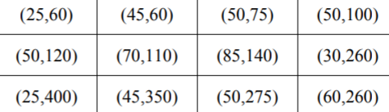
  Сіткові файли
Модель сіткового файла − простір точок-об’єктів розбивається уявною сіткою.
Лінії сітки (паралельні до осей кожного виміру) ділять простір на смуги.
Точки лінії (нижня межа певної смуги) належать до цієї смуги.
Кількість ліній сітки за різними вимірами може бути різною,
ширина смуг − різною (навіть у межах одного виміру).
Приклад 5. Розглянемо запит : «Які особи здатні придбати коштовності?» .
БД про клієнтів ювелірних магазинів: ім’я, адреса, номер телефону і т.п.
обмежимось 2-ма атрибутами: вік клієнта і річний прибуток (тис.$) (К)
маємо інформацію про 12 клієнтів у формі пар «вік – прибуток»:
Notes:
Сіткові файли
Одну з найпростіших схем індексації, яка часто значно ефективніша за традиційні індекси, що використовуються для обробки запитів до багатовимірних даних, називають сітковим файлом.
Модель сіткового файла можна представити так, ніби простір точок-об’єктів розбивається на частини уявною сіткою. Лінії сітки, паралельні до осей кожного виміру, ділять простір на смуги. Точки, що належать лінії, яка є нижньою межею певної смуги, належать до цієї смуги. Кількість ліній сітки за різними вимірами може бути різною, як і ширина смуг також може бути різною − навіть у межах одного виміру.
Приклад 5. Розглянемо запит, який можна коротко сформулювати так: «Які особи здатні придбати коштовності?» Є база даних клієнтів ювелірних магазинів, яка містить найрізноманітніші відомості про кожного клієнта – його ім’я, адресу, номер телефону і т.п. Обмежимось тільки двома атрибутами, які зберігають значення віку клієнта і його річного прибутку, вираженого у тисячах доларів (К). Припустимо, що база даних містить інформацію про 12-тьох клієнтів, яку представлено у формі пар «вік – прибуток»:

Slide 17
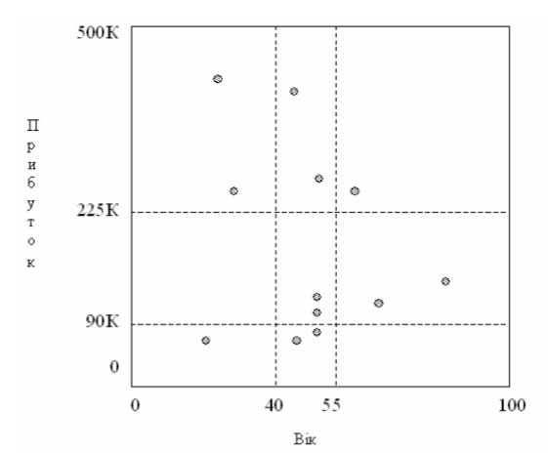
Використано по 2 лінії для кожного виміру:
розбиття на 9 прямокутних областей.
Вертикальні смуги («вік») шириною 40,15,45.
Жодна точка не розташована безпосередньо на лінії сітки,
хоча в загальному випадку відповідний прямокутник містить точки, які належать його нижній або лівій (але не верхній або правій) межам.
Центральний прямокутник :
40≤вік<55 і 90≤прибуток<225
Notes:
На рис. зображено 12 точок, розподілених у двовимірному просторі. Кожен вимір поділено на смуги декількома лініями сітки. Тут є по дві лінії для кожного виміру, розбили на дев’ять прямокутних областей, хоча вибір однакової кількості ліній сітки для всіх вимірів не існує. смуги мають різну ширину. Вертикальні смуги, що відповідають виміру «вік», наприклад, мають ширину 40, 15 і 45. У нашому прикладі жодна точка не розташована безпосередньо на лінії сітки, хоча в загальному такий прямокутник може містити такі точки, які належать його нижній або лівій (але не верхній або правій) межам. Наприклад, центральний прямокутник на рис. 82 представляє точки, координати яких задовольняють умови 40≤вік<55 і 90≤прибуток<225.

Slide 18
2. Пошук записів у сітковому файлі
Кожну з прямокутних областей можна трактувати як сегмент хеш-таблиці:
точки області, представлено записами, розташованими у блоці, який належить до відповідного сегмента.
Якщо для зберігання інформації про всі точки області одного блока не достатньо, то створюють необхідні блоки переповнення.
Сітковий файл містить масив сегментів,
кількість розмірностей якого = число вимірів файла даних.
Щоб виявити факт належності точки до певного сегмента, необхідно мати списки
позицій ліній сітки за кожним виміром.
Процес хешування інформації щодо точки:
  значення кожної координати точки порівнюється зі списком позицій ліній сітки для відповідного виміру;
Номер сегмента визначається сукупністю ознак належності точки смугам простору в усіх вимірах.
Notes:
2. Пошук записів у сітковому файлі
Кожен прямокутник, що отримуються як результат перетину смуг простору, можна трактувати як сегмент гештаблиці:
точки, які належать області, представлено записами, розташованими у блоці, який належить до відповідного сегмента.
Якщо для всіх точок області місткості одного блока не достатньо, то створюють необхідні блоки переповнення.
На відміну від одновимірного масиву сегментів, що використовується в традиційних хеш-таблицях, сітковий файл містить масив сегментів, кількість розмірностей якого збігається з числом вимірів файла даних. Щоб з”ясувати чи належить точка до певного сегмента, треба мати списки позицій, ліній сітки за кожним виміром. Процес хешування інформації щодо точки у цьому випадку відрізняється від звичайного використання хешфункції : значення кожної координати точки порівнюється зі списком позицій ліній сітки для відповідного виміру;
номер сегмента визначається сукупністю ознак належності точки смугам простору в усіх вимірах.

Slide 19
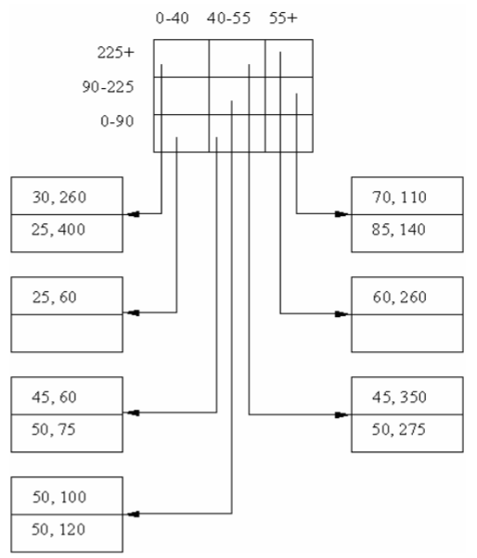
Приклад 6.
Рис. 1. Фрагмент двовимірного простору даних
Рис. 2. Сітковий файл, який представляє дані з рис. 1
Notes:
Приклад 6. На рис. Справа зображено дані з рис. зліва, розподілені у сегменти хеш-таблиці. Кількість смуг у кожному з 2-х вимірів дорівнює 3, то масив сегментів є матрицею 3х3. 2 сегменти є порожніми, 1-ший визначено умовами 0≤вік<40 і 90≤прибуток<225, а 2-гий – умовами вік>55 і і 0≤прибуток<90 ,. Отож дискові блоки, що їм відповідають, до діаграми не долучаються, тому необхідності у використанні блоків переповнення не виникає.

Slide 20
Зауваження про доступ до сегментів сіткового файла :
якщо вимір містить велику кількість смуг, тоді індекси, ключі пошуку яких є значення позицій ліній сітки для кожного виміру:
Для заданого значення v деякої координати визначають ключове значення w≤v.
Знайдена величина w зв’язується індексом з номером смуги, де є точка з координатою v.
аналогічно для кожного виміру,
визначаємо елемент матриці, який представляє шуканий сегмент,
потім за вказівником в сегменті, переміщаємося до відповідного дискового блока.
коли матриця велика і розріджена, її необхідно перетворити у відношення з компонентами, які містять «координати» непорожніх сегментів і вказівники на дискові блоки, адресовані цими сегментами.
Notes:
Корисно знати. Доступ до сегментів сіткового файла. Відшукання сегмента, якому належить точка із координатами, у сітковому файлі з невеликою кількістю смуг (наприклад, 3х3) – це, очевидно, не проблема. Інша справа, якщо вимір містить значно більшу кількість смуг.
Тоді не обійтись без індексів, ключі пошуку яких це значеннями позицій ліній сітки для кожного виміру.
Для заданого значення v деякої координати визначають ключове значення w, не більше від v. Визначена величина w зв’язується індексом з номером смуги, якій належить точка з координатою v.
Аналогічно процедура для кожного виміру, ми зможемо визнати елемент матриці, який представляє шуканий сегмент,
а потім за вказівником в сегменті, переміщаємося до відповідного дискового блока.
Якщо матриця надто велика і розріджена, то зберігання інформації про всі порожні сегменти може виявитися недоцільним або навіть неможливим. матрицю необхідно перетворити у відношення з компонентами, які містять «координати» непорожніх сегментів і вказівники на дискові блоки, адресовані цими сегментами. Пошук даних у такому відношенні, зазвичай, залишається багатовимірним, однак завдяки меншим розмірам структури він буде ефективнішим.

Slide 21
Вставка записів у сітковий файл
необхідно визначити сегмент, який підходить,
якщо відповідний блок містить достатньо вільного простору, то запис вставляється й операція завершується,
якщо блок вже заповнено:
Додати блок переповнення (коли ланцюг блоків переповнення не надто довгий).
Реорганізувати структуру шляхом додавання ліній сітки або їх переміщення: вставлення нової лінії сітки спричинить до розщеплення усіх областей-сегментів, які вона перетинає.
Вибір лінії, «вдалої» для всіх сегментів без винятку, може виявитися неможливим.
Наприклад, рівень заповнення сегмента надто високий, то не знайти вимір для розщеплення, або точку, біля якої доцільно «провести» лінію сітки, не створюючи порожніх сегментів і не залишаючи надто заповнені сегменти.
Notes:
Для вставки нового запису в сітковий файл спочатку необхідно визначити сегмент, який підходить. Якщо відповідний сегменту блок, містить достатньо вільного простору, то запис вставляється й операція завершується.
Проте задача ускладнюється, якщо блок вже заповнено. Тоді використовують дві стратегії.
Додати блок переповнення. Подібний підхід непоганий тільки у тих випадках, коли ланцюг блоків переповнення не надто довгий. Бо інакше кількість операцій дискового введення/виведення, для виконання процедури пошуку, вставки і вилучення записів, стає неприйнятно великою.
Реорганізувати структуру шляхом додавання ліній сітки або їхнього переміщення.
Проблема ускладнюється тим, що вміст сегментів у межах вимірів взаємопов’язаний. Іншими словами, вставлення нової лінії сітки спричинить до розщеплення усіх областей-сегментів, які вона перетинає. Вибір лінії, «вдалої» для всіх сегментів без винятку, може виявитися неможливим.
Наприклад, якщо рівень заповнення деякого сегмента надто високий, цілком імовірна ситуація, коли просто не вдається знайти вимір, що підлягає розщепленню, або точку, біля якої доцільно «провести» лінію сітки, таким чином, щоб не створити надто великої кількості порожніх сегментів і не залишаючи інші сегменти надто заповненими.

Slide 22
Приклад 7. Точка (52,200) вставити.
Вже 3 записи.
Для розміщення нового запису можна створити блок переповнення
Якщо ж сегмент треба розщепити, то
по якому виміру?
яка позиція ліній сітки?
3 варіанти , щоб 2 т.т. 1 т. :
1) Вертикальна лінія вік=51
2 т.т. (вік=50) і 1 т. (вік=52);
2) Горизонтальна лінія прибуток=130 : 2 т.т.(прибуток=100 , 120) і 1 т. (прибуток=200)
розщеплення множини точок правого сегмента (вік>55 і 90≤прибуток<225)
Горизонтальна лінія прибуток=115 : 1 т. (прибуток=100) і 2 т.т.(прибуток=120 і 200). розщеплення множини точок правого сегмента.
Notes:
Приклад 7. Припустимо, що маємо активного покупцем коштовностей віком 52 роки, з річним прибутком, що дорівнює 200 тисяч доларів. Точка, яка відповідає цьому клієнту, повинна належати центральній прямокутнику області простору, зображеного на рис. Після вставки точки сегмент міститиме вже 3 записи. Для розміщення нового запису можна створити блок переповнення. Якщо ж сегмент необхідно розщепити, то доведеться обрати, по-перше, один із двох вимірів і, по-друге, позицію лінії сітки всередині сегмента. Існує три варіанти розташування лінії сітки, які забезпечують розщеплення центрального сегмента так, щоб дві точки залишились з одного боку від лінії, а третя – з іншого.
Вертикальна лінія з координатою вік=51, яка відокремлює дві точки з координатою вік=50 від точки з координатою вік=52. Множина точок верхнього і нижнього сегментів, які відповідають тій же умові 40≤вік<55 не зачіпаються, оскільки всі точки одного і другого залишаються з лівого боку від нової лінії сітки
Горизонтальна лінія, яка відокремлює точку з координатою прибуток=200 від двох інших точок з меншими координатами (100 і 120). Значення координати прибуток лінії сітки можна обрати рівним, наприклад, 130, що спричинить до розщеплення множини точок правого сегмента, який задовольняє умови вік>55 і 90≤прибуток<225
Горизонтальна лінія, яка відокремлює точку з координатою прибуток=100 від двох інших точок з більшими координатами (120 і 200). Значенням координати прибуток лінії сітки тепер може слугувати обране число, (наприклад, 115), і це знову спричинить необхідність розщеплення множини точок правого сегмента.
Варіант 1, ймовірно, не найкращий, оскільки під час його використання вміст інших сегментів, окрім центрального, не розщеплюється і створюються зайві порожні сегменти. Варіанти 2 і 3, як видається, однаково добрі, проте другий, можливо, кращий, оскільки лінія сітки з координатою прибуток=130 проходить ближче до середини діапазону 90-225

Slide 23
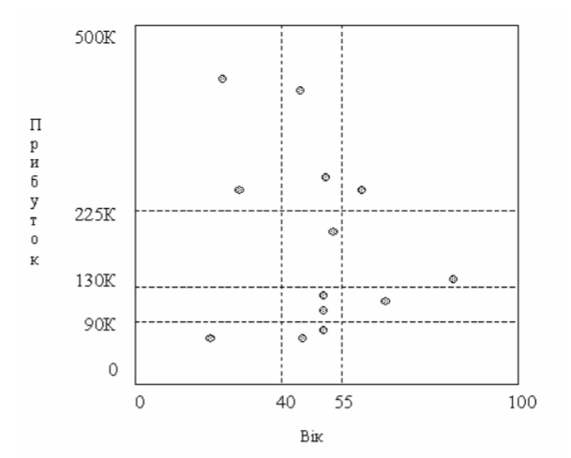
Вставка точки (52,200)

Slide 24
Оцінки ефективності структур сіткових файлів
Одна з головних проблем − з доданням чергового виміру кількість сегментів зростає за експоненційним законом.
З одного боку пошук відбувається по характеристиках, з другого боку маємо початкову хеш-таблицю (містить список всіх сусідів-комірок) для пошуку найближчих значень (точки, які перебувають у сусідів).
У кожному елементі може бути багато записів даних, щоб отримати потрібні :
знайти той запис і вставити потрібний елемент,
з другого боку сітка перебудовується і знаходиться новий діапазон.
При оновненні індексів
Додаються або видаляються записи
Відбувається дефрагментація.
Сіткові індекси корисні для пошуку, коли маєте значення, але не маєте уявлення про найближчих сусідів.
Підтримка grid files дуже складна задача при перевантаженні даних.
Notes:
Розглянемо, скільки операцій дискового введення/виведення необхідно для виконання різних запитів до даних, які проіндексовано за допомогою сіткових файлів.
Одна з головних проблем, яка супроводжує використання багатовимірних сіткових файлів, полягає в тому, що з доданням чергового виміру кількість сегментів зростає за експоненціальним законом. Якщо крупні ділянки простору залишаються порожніми, то матриця виявляється розрідженою. Така ж ситуація можлива навіть при використанні двох вимірів.
Якщо ж розподіл точок близький до рівномірного і файл даних не надто великий, то положення ліній сітки можна обрати таким, щоб забезпечити виконання наступних умов:
1. Кількість сегментів настільки мала, що індексний файл вдається розмістити в ОП. Це дає змогу уникнути необхідності виконання операцій дискового введення/ виведення під час доступу до сегментів індексу і додавання смуг у випадку вставки нових ліній сітки.
2. Індекси для значень позицій ліній сітки щодо кожного виміру зберігаються в ОП або необхідність використання індексів зникає унаслідок застосування відповідних процедур бінарного пошуку таких значень. 3. Типовий сегмент містить не більше, ніж декілька блоків переповнення, що дає змогу уникнути зайвих затрат під час звертання до сегмента.

Slide 25
Пошук заданої точки.
Координати точки безпосередньо хешуються в номер сегмента, що містить вказівник на блок;
для доступу до останнього необхідна одна операція дискового ведення/виведення. Під час вставки/вилучення запису необхідною є додаткова дискова операція. Процедура вставки, що вимагає створення блока переповнення, збільшує кількість дискових операцій ще на одиницю.
Запити до даних із рівністю окремих координат.
Доводиться звертатись до всіх сегментів, які належать певній смузі простору. Якщо смуга містить багато непорожніх сегментів, то кількість операцій дискового введення/виведення суттєво зростає.
Запити в діапазонах значень визначає прямокутну область сітки, результат - множина точок сегментів, які покривають цю область.
Може бути, що жоден із сегментів не належить області пошуку цілком, тоді частину точок доведеться викинути.
Якщо ж область пошуку охоплює значну кількість сегментів, багато з яких є всередині області, то всі їхні точки одразу ж задовольняють критерій пошуку.
Notes:
Проаналізуємо, як поводять себе сіткові файли, що задовольняють вказані умови, під час обробки запитів декількох основних категорій. Пошук заданої точки. Координати точки безпосередньо гешуються в номер сегмента, що містить покажчик на блок; для доступу до останнього необхідна одна дискова операція введення/виведення. Під час вставки/вилучення запису необхідною є додаткова дискова операція. Процедура вставки, що вимагає створення блока переповнення, збільшує кількість дискових операцій ще на одиницю. Запити до даних із рівністю окремих координат. Прикладами подібних запитів можуть бути такі, як «знайти інформацію про всіх 50-річних клієнтів» або «повернути відомості про покупців з прибутком у 200 тисяч доларів». У подібних випадках доводиться звертатись до всіх сегментів, які належать певній смузі простору. Якщо смуга містить багато непорожніх сегментів, то кількість операцій дискового введення/виведення суттєво зростає. Запити в діапазонах значень. Запит у діапазоні значень визначає прямокутну область сітки, і відповіддю на нього буде множина точок, що належать сегментам, які вкривають цю область (за винятком деяких точок у сегментах, що прилягають до межі області пошуку). Наприклад, за необхідності відшукання відомостей про покупців віком 35-45 років з прибутком у межах 50-100 тисяч доларів доведеться звернутися до чотирьох сегментів у нижній лівій частині рис. 82. У цьому випадку жоден із сегментів не належить області пошуку цілковито, отож значну частину точок з остаточної відповіді, ймовірно, доведеться викинути. Якщо ж область пошуку охоплює значну кількість сегментів, чимало з яких виявляються всередині області, то всі їхні точки одразу ж задовольняють критерій пошуку

Slide 26
Розподілені хеш-функції
Загальною ідеєю методів хешування є застосування до значення ключа деякої функції згортки (хеш-функції) , що виробляє значення меншого розміру.
Значення хеш-функції використовується для доступу до запису.
H(K)=i
i − адреса в таблиці, що містить ключі і записи.
Основна вимога до хеш-функції − рівномірний розподіл значеннь згортки
(«хороші» хеш-функції це функції, що видають залишок від ділення значення ключа на деяке просте число).
Хеш-функції як аргумент здатні отримувати списки значень атрибутів:
H(K₁ , …, K_{n})=i , m₁ +…+m_{n}= i
повертає певну кількість бітів (i), розподілених між n атрибутами,
де m_{k} бітів хеш-коду обчислюють на підставі k -го атрибута.
H(K₁ , …, K_{n})=(H₁(K₁ ), H₂ (K₂ ), …, H_{n} (K_{n} )).
Значення індексу, з якого адресується кортеж зі значеннями (v₁, v₂, …, v_{n}), обчислюється шляхом зчеплення часткових бітових послідовностей:
H₁(v₁ ) H₂ (v₂ ) …, H_{n} (v_{n} ).
Notes:
Загальною ідеєю методів хешування є застосування до значення ключа деякої функції згортки (хеш-функції) , що виробляє значення меншого розміру. Значення хеш-функції використовується для доступу до запису.
H(K)=i
У найпростішому, класичному випадку згортка ключа використовується як адреса в таблиці, що містить ключі і записи.
Основною вимогою до хеш-функції є рівномірний розподіл значення згортки (одним з поширених видів «хороших» хеш-функцій є функції, що видають залишок від ділення значення ключа на деяке просте число).
Геш-функції як аргумент здатні отримувати списки значень атрибутів,
повертає певну кількість бітів (i), розподілених між n атрибутами,
де m_{k} бітів геш-коду обчислюють на підставі k -го атрибута і
Якщо казати точніше, то геш-функція h насправді є списком (h1. h2. …, hn) геш-функцій, де функція hi застосовується до значення k-го атрибута і повертає послідовність з mk бітів.
Значення індексу, з якого адресується кортеж зі значеннями (v₁, v₂, …, v_{n}) n атрибутів, обчислюється шляхом зчеплення часткових бітових послідовностей:
H₁(v₁ ) H₂ (v₂ ) …, H_{n} (v_{n} ).
Номер сегмента індексу, з якого адресується кортеж зі значеннями (v1, v2, …, vn) n атрибутів, обчислюється шляхом зчеплення часткових бітових послідовностей: h1(v1)h2(v2)…hn(vn).

Slide 27
Пошук діапазонів
i =H (K₁ ) OR H (K₂ ) … OR H (K_{n} )
H (K) не дає впорядкованого пошуку, вона дає тільки значення.
Для пошуку по багатьох атрибутах хеш-функція буде працювати швидше.
Якщо про виконання запитів до даних із рівністю окремих координат, де задають значення одних атрибутів й ігнорують іншими, то розподілена хеш-таблиця з більшою ймовірністю перевищить за продуктивністю індекс на основі сіткового файла.
І навпаки, якщо в системі систематично виконують пошук найближчих сусідніх об’єктів або запити у діапазонах значень, то структури сіткових файлів.
Notes:
Як хеш-функція справиться з пошуком діапазонів, дивимось, таку функцію можна розглядати як побітовий код
i =H (K₁ ) OR H (K₂ ) … OR H (K_{n} )
H (K) не дає впорядкованого пошуку, вона дає тільки значення.
Ми не дістанемо пошук діапазонів і не знайдемо найближчого сусіда,
Для пошуку по багатьох атрибутах хеш-функція буде працювати швидше
Отож, якщо йдеться переважно про виконання запитів до даних із рівністю окремих координат, де задають значення одних атрибутів й ігнорують іншими, то роздільна геш-таблиця з більшою ймовірністю буде продуктивніше індекс на основі сіткового файла. І навпаки, якщо в системі систематично виконують пошук найближчих сусідніх об’єктів або запити у діапазонах значень, то перевагу треба надавати структурам сіткових файлів.

Slide 28
Bitmap indexes
Нехай :
записи з постійними номерами;
деякі структури даних для файла який дозволяє шукати і-тий запис легко для будь-якого і.
Тоді бітмаповий індекс – це колекція побітових векторів довжини n, по одному для кожного значення, яке може бути в полі F.
Вектор для значення v має 1 в позиції i якщо запис має v у полі F.
Може індекси є надмірними і проблемними у використанні, однак вони дуже ефективні для розв'язання задач часткової відповідності.
Для задач пошуку в діапазоні. - Беремо пошук відповідних векторів по діапазонах і додаємо їх по OR після чого множимо результати по AND. Отримаємо вектор з переліком записів що попали в діапазон.
Недоліки - фіксовані номери записів, необхідність змін векторів при кожній зміні даних.

